Slide 1
第1章 质点运动学
§1.1 参照系 坐标系 物理模型
§1.2 位置矢量 位移 速度 加速度
§1.3 曲线运动的描述 运动学中的两类问题
§1.4 相对运动

Slide 2

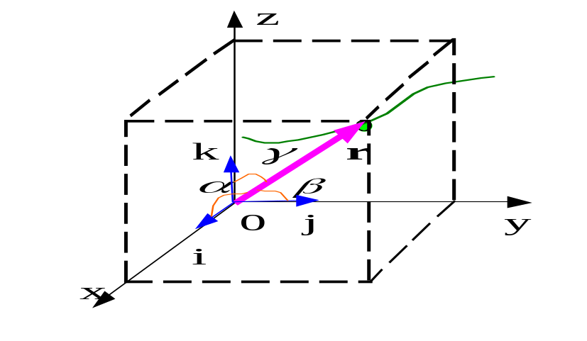
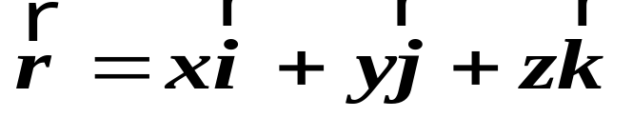
一、位置矢量
1.定义：由坐标原点引向考察点的矢量，简称位矢或矢径。
直角坐标系：

Slide 3











二、位移
1.定义 ：由起始位置指向终了位置的有向线段；△t时间内位置矢量的增量

Slide 4
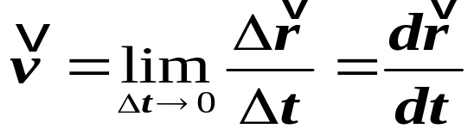
三、速度
描述质点位置变化和方向变化快慢的物理量

Slide 5

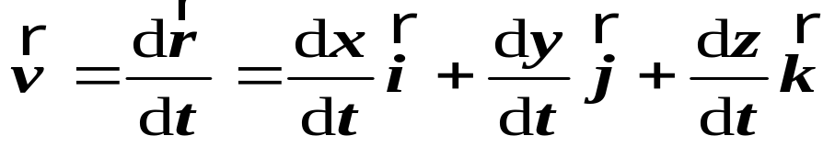
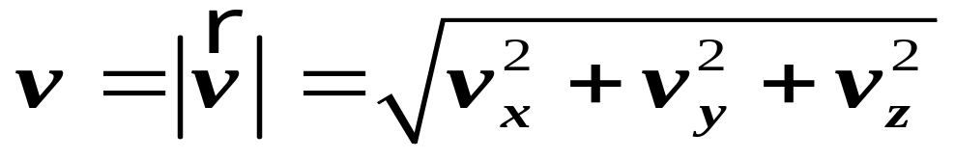
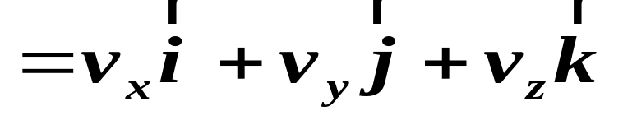
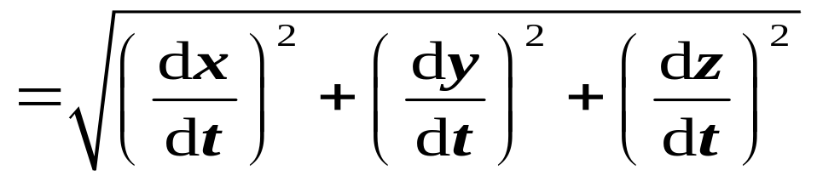
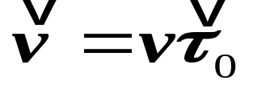
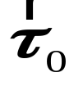
3.速度在直角坐标系中的表示式
4.速度在自然坐标系中的表示式
是轨道切线方向上的单位矢量

Slide 6




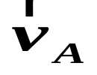


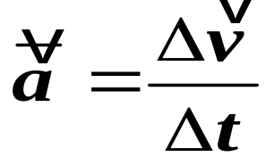
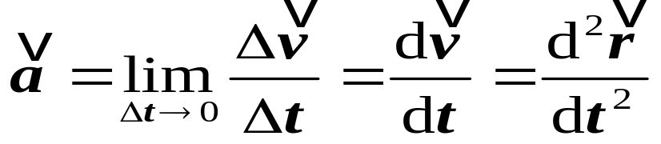
四、加速度
描述质点速度大小和方向变化快慢的物理量
为描述机械运动的状态参量
称为机械运动状态的变化率
1.平均加速度与瞬时加速度
A
B
o

Slide 7
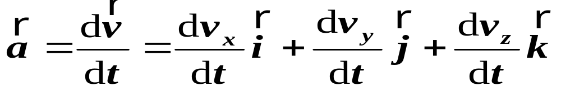
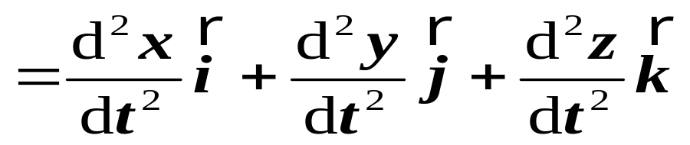
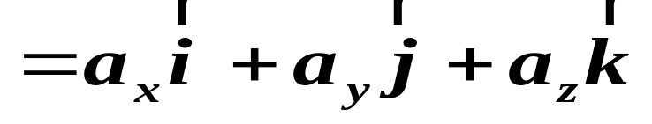
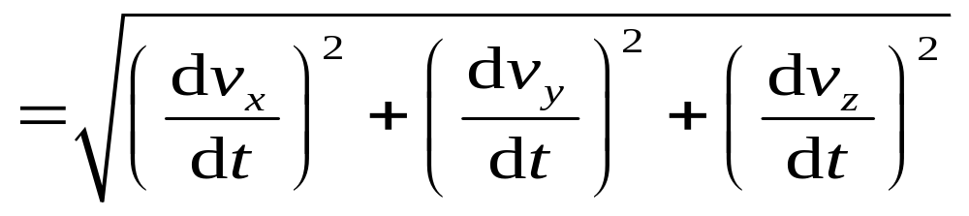
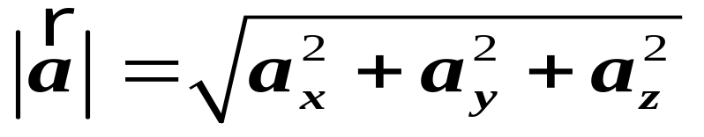
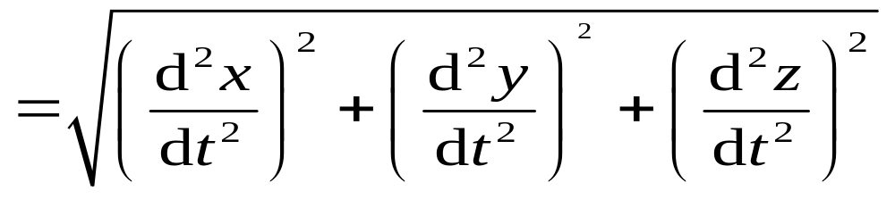
2.加速度在直角坐标系中

Slide 8

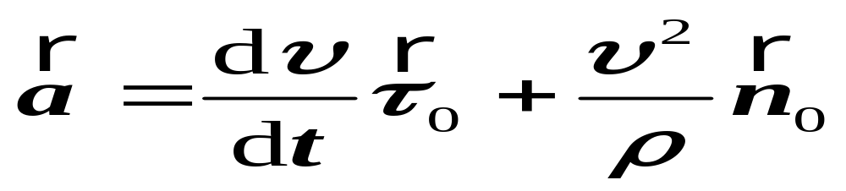
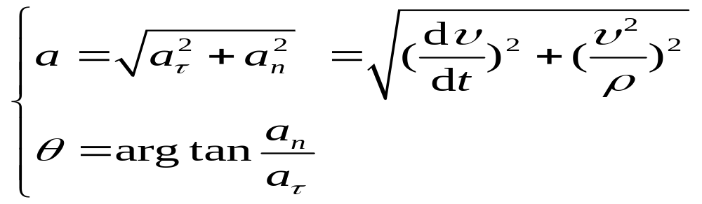
3.加速度在自然坐标系中

Slide 9
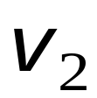
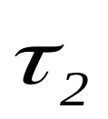
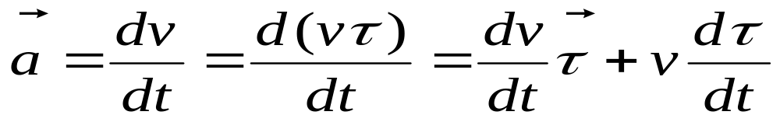

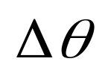
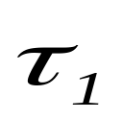

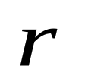
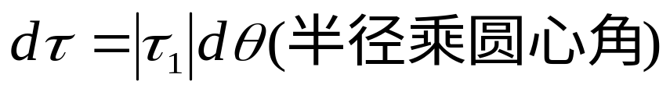

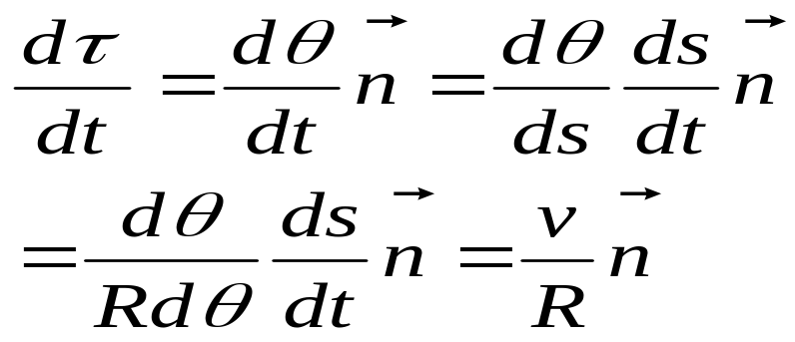

假设质点做圆周运动
法向单位矢量

Slide 10
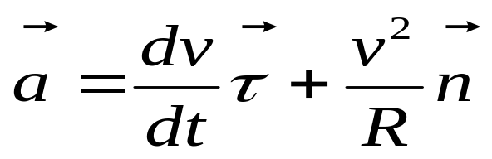
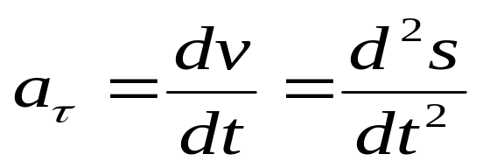
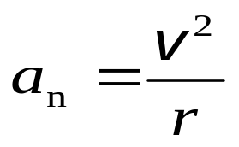

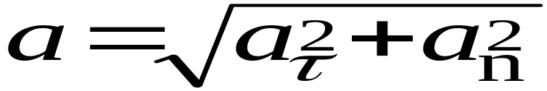
切向加速度（速度大小变化引起）
法向加速度（速度方向变化引起）
圆周运动加速度

Slide 11


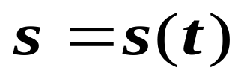
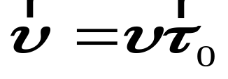
一、曲线运动
1.平面自然坐标中的描述
由曲线上各点的切线和法线所组成的一系列坐标系称自然坐标系。
指向轨道的凹侧
S
指向自然坐标正方向
O
运动方程
速 度
加 速 度

Slide 12
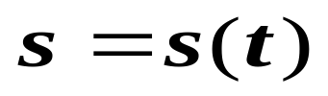
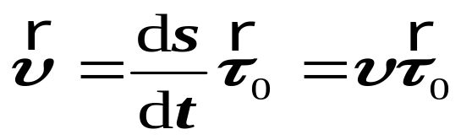

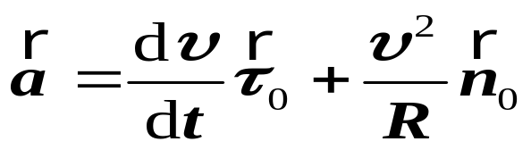
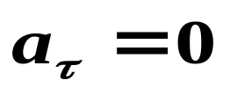
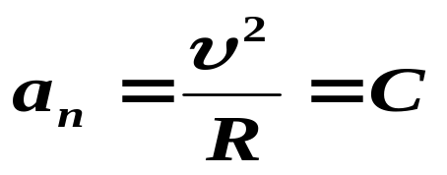
2.圆周运动
s
1）自然坐标系:
O
R
C
匀速圆周运动 (υ=常数)

Slide 13


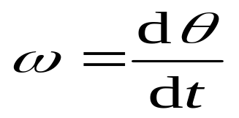

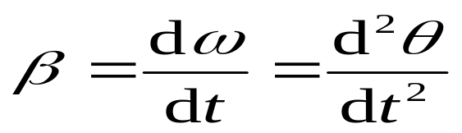
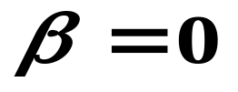

2）极坐标系:
p₂
角位置
Δθ
p₁
θ₂
*角位移
O
θ₁
角速度
方向为右手螺旋法则
角加速度
匀速圆周运动 (υ=常数)

Slide 14

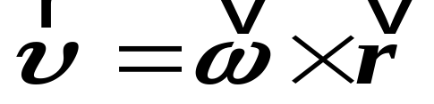
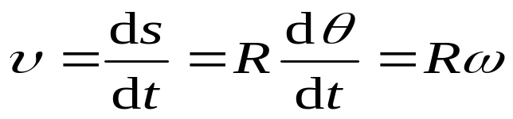

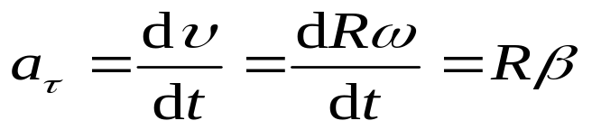
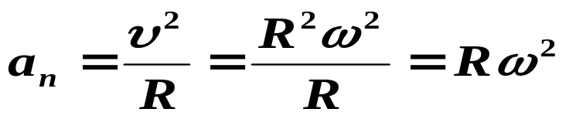


3）线量与角量的关系
同一种运动的两种描述方法，二者必有联系。

Slide 15
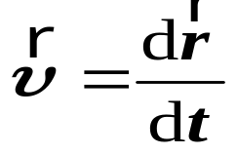
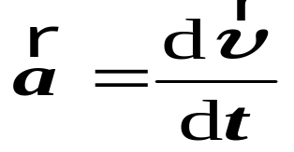
二、运动学中的两类问题
1.已知运动方程，求速度、加速度
例 一质点的运动方程为x =4t²,y = 2t + 3,其中x和y的单位是米（m），t 的单位是秒。试求：
（1）运动轨迹；
x = 4t²
y = 2t + 3
解: 由运动方程
消去参数 t 得 x =(y－ 3)²

Slide 16
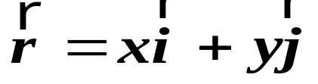
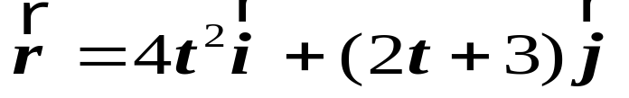




（2）第一秒内的位移；
解: 先将运动方程写成位置矢量形式
t = 0时刻,
t = 1时刻,
因此，第一秒内的位移为

Slide 17









（3）t = 0 和 t = 1两时刻质点的速度和加速度。
解: 由
及
得
由
得
所以，t=0时
t=1时

Slide 18








2.已知加速度和初始条件，求速度和运动方程
一维情况：
由初始条件( t₀，υ₀， x₀ )可确定

Slide 19








例 若已知质点作圆周运动的ω或β，由初始条件（ t₀=0，ω₀， θ₀ ），求 θ 或 ω
解 :
匀速圆周运动(ω是恒量)

Slide 20





匀角加速圆周运动(β是恒量)

